Slide 1

苏教版数学 三年级下册
混合运算
张家港市江帆小学 陶红

Slide 2
我会算
加减混合：
乘除混合：
乘加混合：
12+3-5＝ 4×9÷6＝ 6×4+3＝
18-3+6＝ 56÷8×9＝ 3+5×4＝
10
6
27
21
63
运算顺序？

Slide 3


我研究
+
5元
5元
3元
5元
5元
5元
?
3+5×4
或
5×4+3
4个5
4个5
3+5+5+5+5
5+5+5+5+3

Slide 4
我研究
你能结合算式的意义说说先算什么吗？
5+9×3
5×6+9
3个9
6个5
5+9+9+9
5+5+5+5+5+5+9
9×3-5
60-9×5
9+9+9-5
5个9
3个9
60-9+9+9+9+9
9
9
9
9
9
?
60

Slide 5
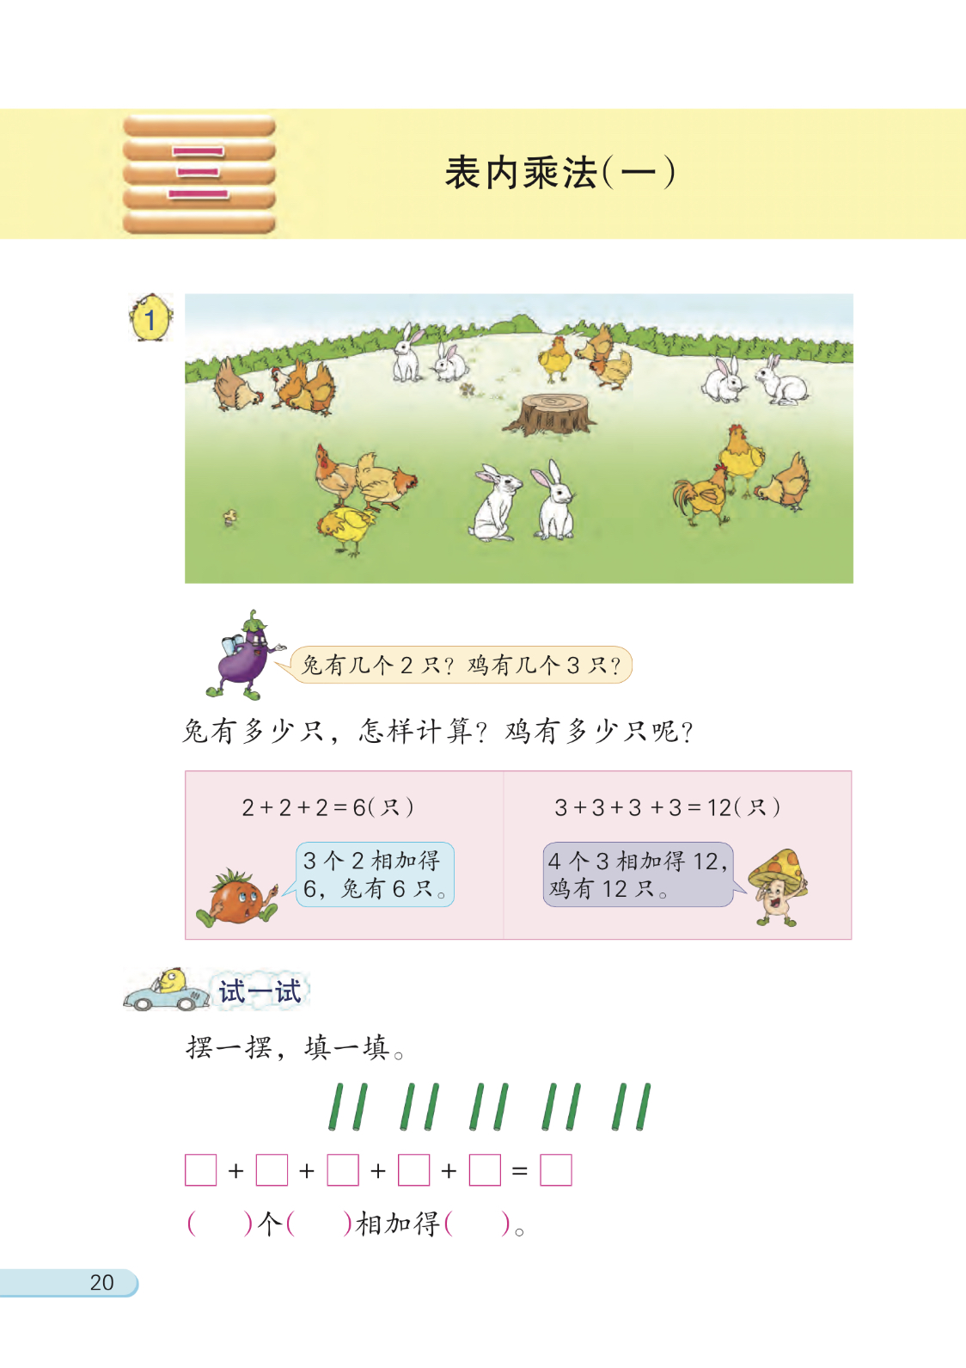
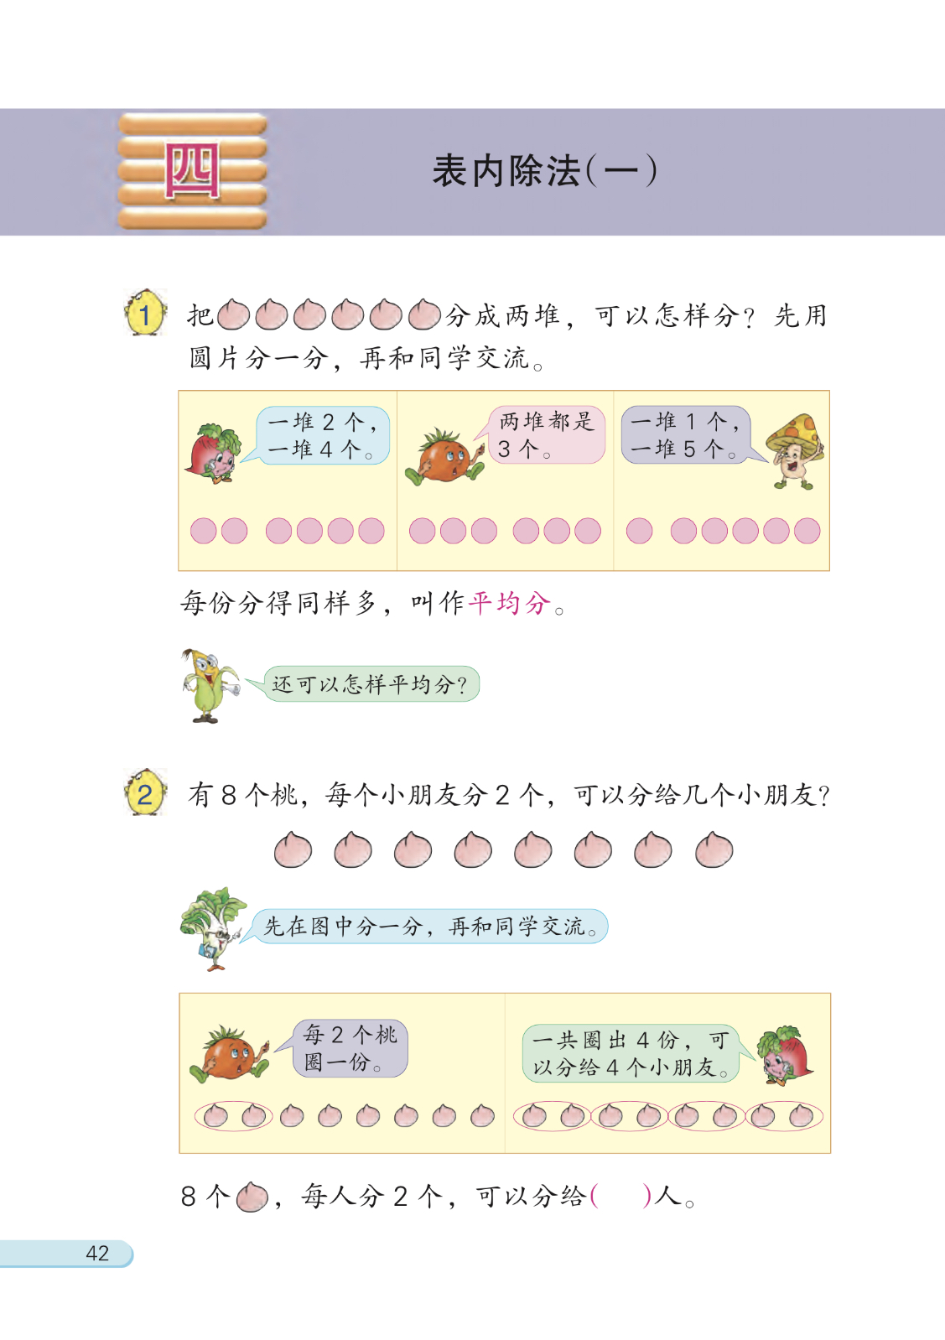
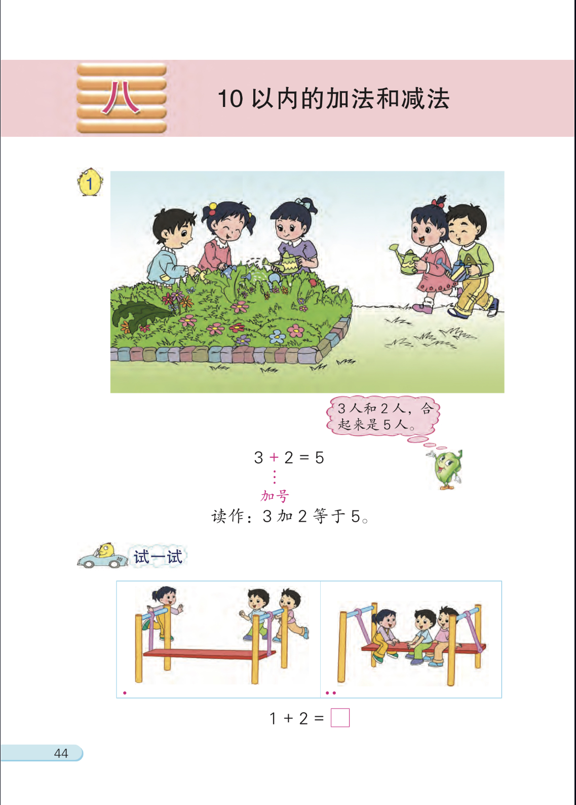
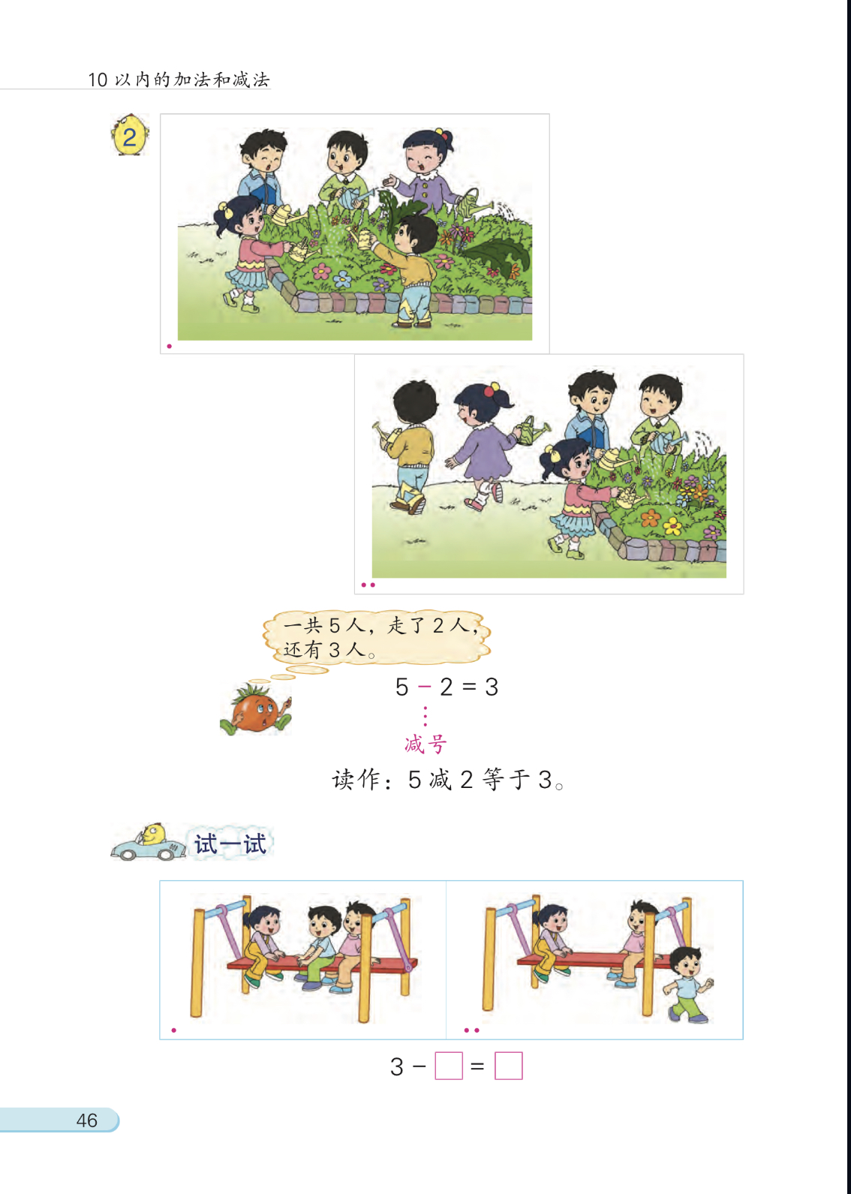
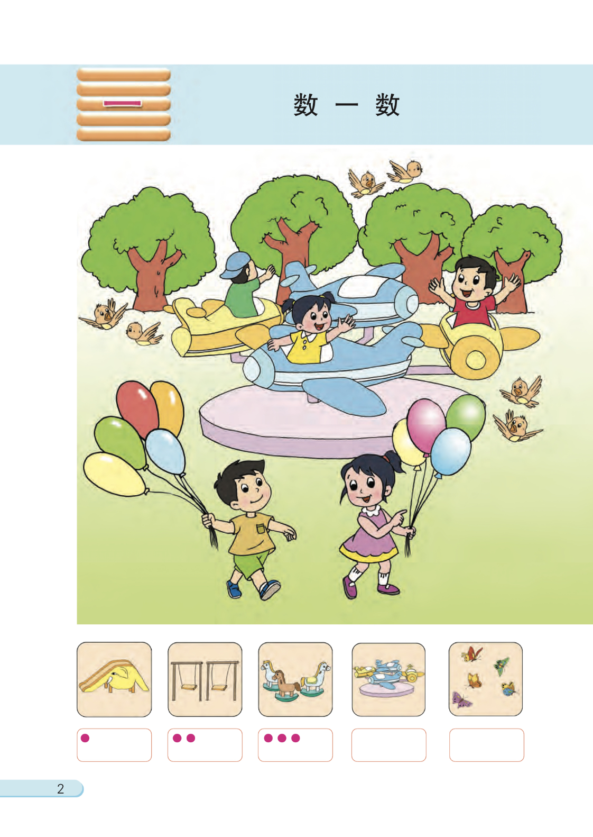
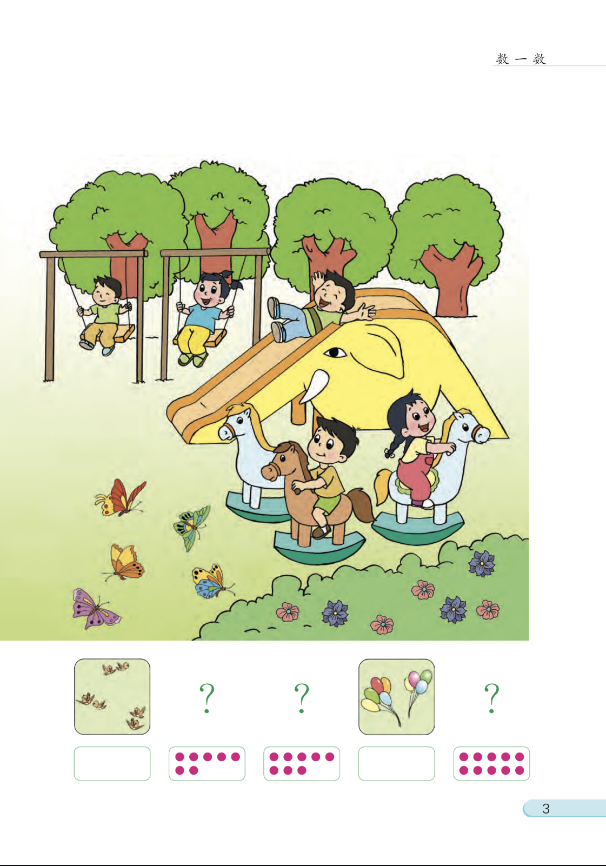
我研究
×、÷
＋、－
数数

Slide 6
我会算
说说每题应先算什么，再计算。
8×4+7 9+2×6 40-3×6 = = = = = =
32+7
9+12
40-18
39
21
22

Slide 7
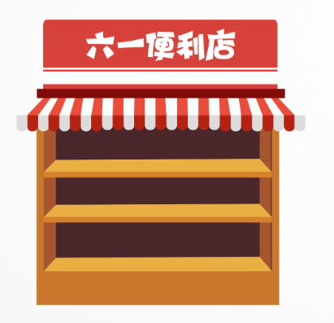
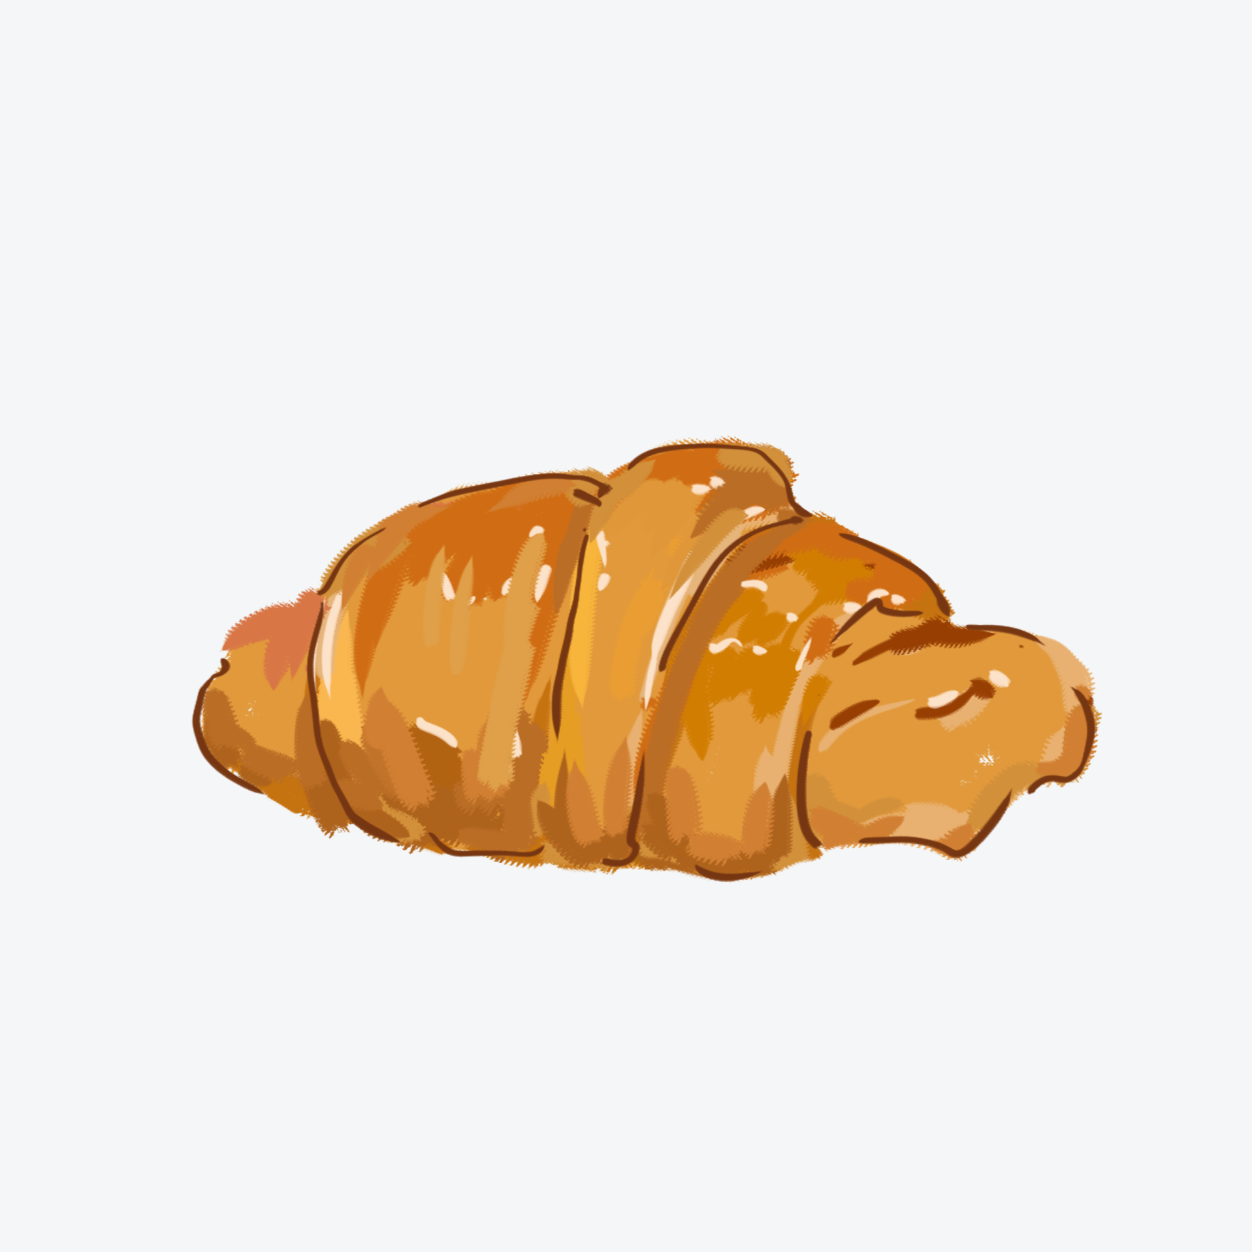


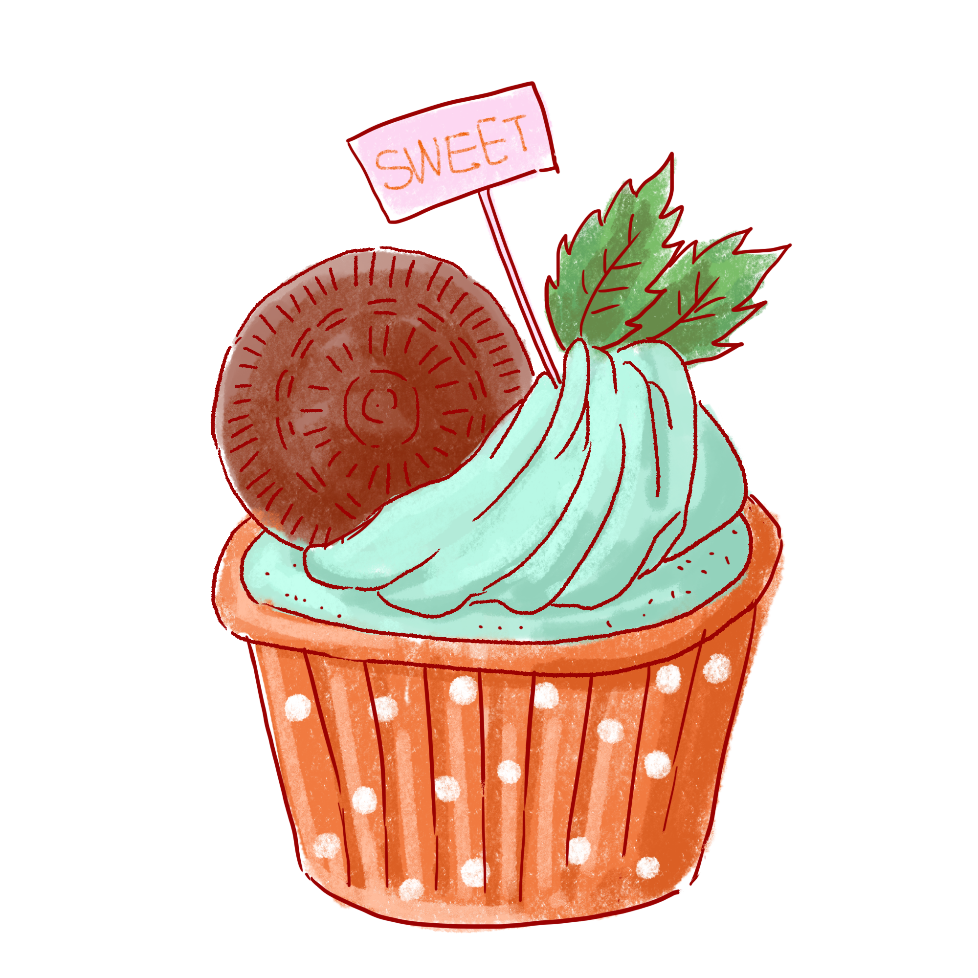



我应用
1.买一杯咖啡和3个面包，应付多少元？
咖啡价钱+面包价钱=总价
6+4×3
=6+12
=18（元）
答：应付18元.
2. 用100元买12杯咖啡，应找回多少钱?
优惠活动
每个4元
付出的钱-咖啡的价钱=找回的钱
100-6×12
=100-72
=28（元）
每盒20元
每个5元
答：应找回28元.
每杯6元
每盒3元

Slide 8

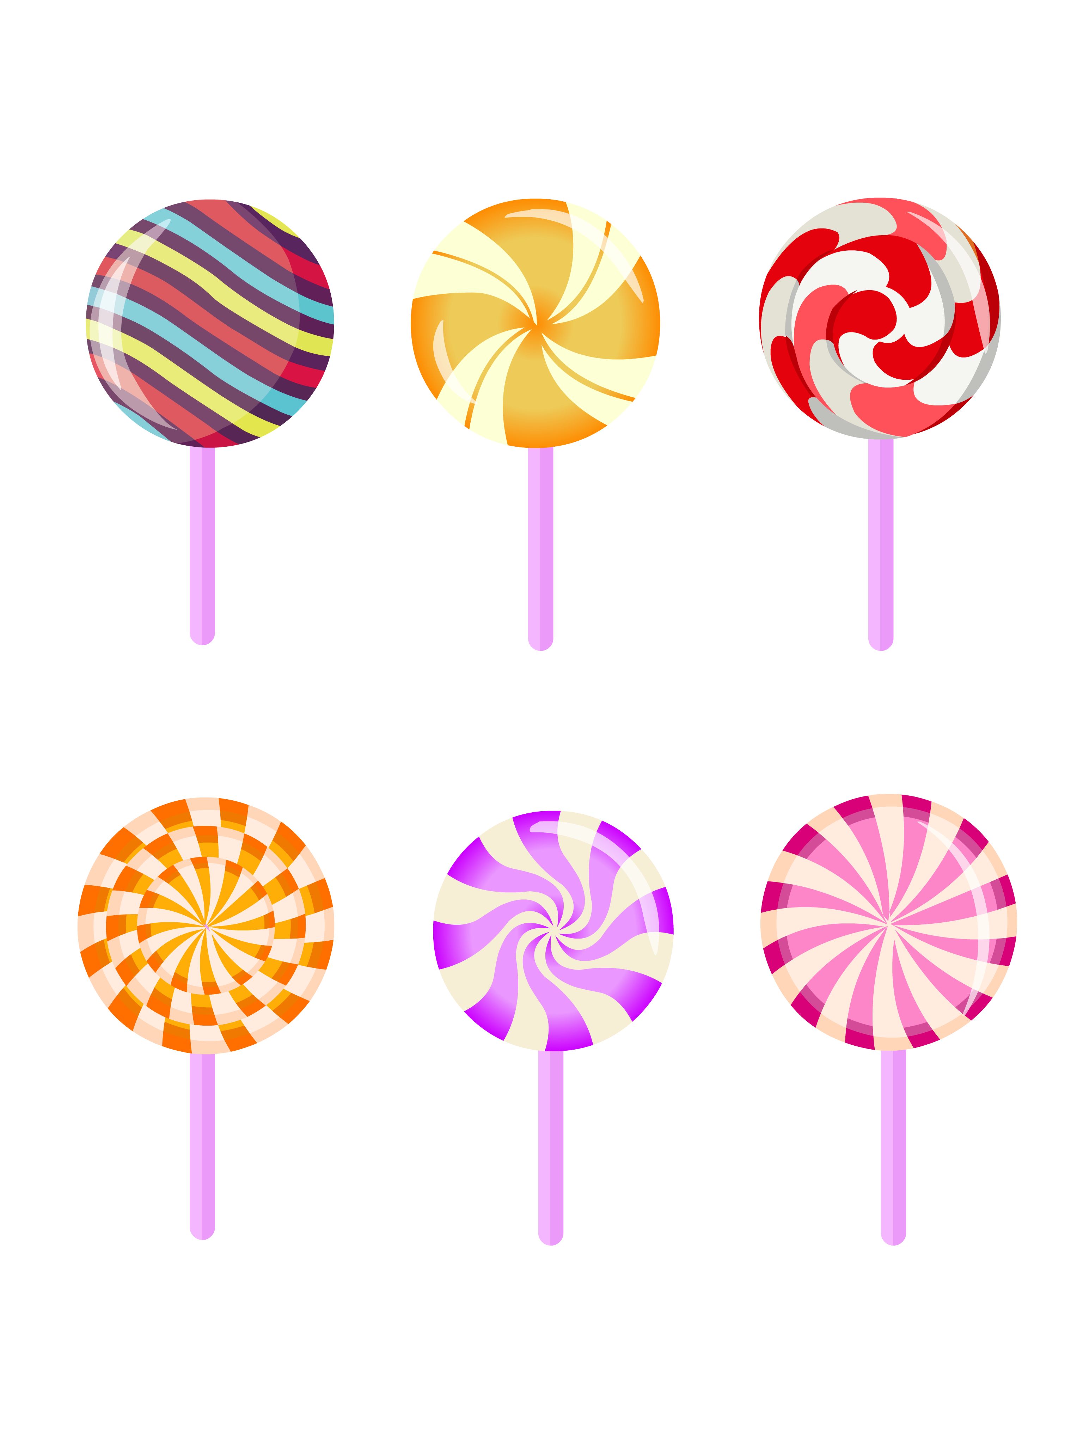
我应用
1.买一杯咖啡和3个面包，应付多少元？
6+4×3
=6+12
=18（元）
答：应付18元.
2. 买3份套餐应付多少元？
优惠活动
每个4元
购买套餐：
+
赠一个
每盒20元
每个5元
每杯6元
每盒3元

